Slide 1
Volumen de solidos de revolución por arandelas
Cortez Tinoco Alejandro
Luciano Espina Melisa
Larios Eduardo
Martínez Ávila Ignacio

Slide 2
Introducción
Aplicaciones de la integral
Repaso del teorema fundamental del cálculo
Volúmenes contenidos al rotar la gráfica que puede ser en el eje de las “X” o el eje de las “y”
Fórmula para calcular el volumen del sólido de revolución al rotar una función

Slide 3

Teorema fundamental del cálculo

Slide 4
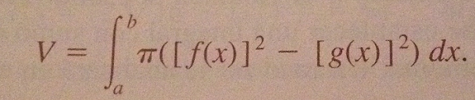
Fórmula

Slide 5
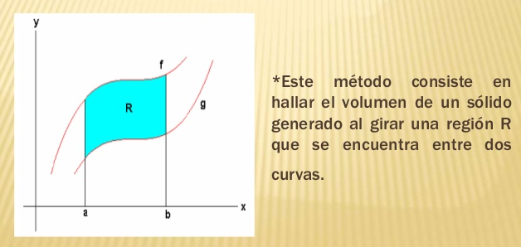
Método de la Arandela

Slide 6
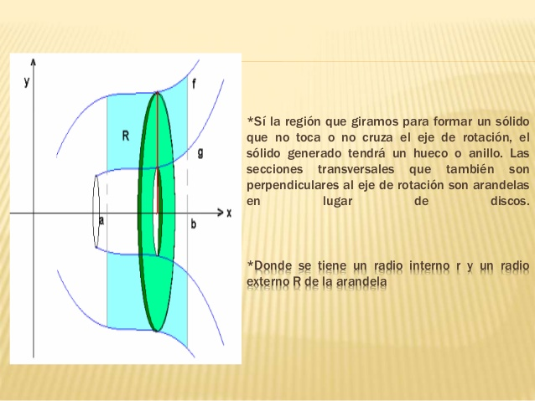

Slide 7
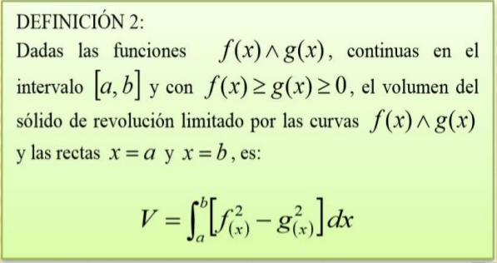

Slide 8
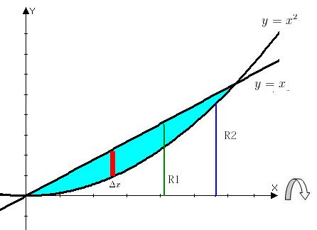
Ejercicio
Hallar el volumen del sólido resultante al hacer girar en el eje x figura encerrada por las curvas:

Slide 9



Encontramos el volumen
calculamos para n-anillos y optimizamos.
Reescribimos como la integral variando de 0 a 1
Resolvemos

Slide 10
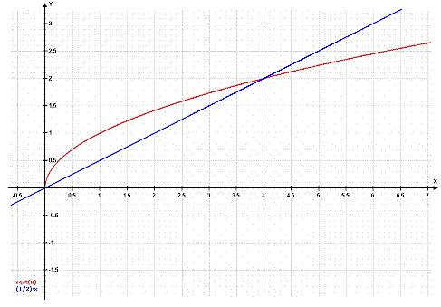
Encontrar el volumen del sólido obtenido al girar la región limitada por las curvas
y alrededor del eje “Y” las curvas quedarían graficadas de la siguiente manera:
siendo la curva roja y la azul .

Slide 11
Igualamos:
Despejamos
Obtenemos el punto de intersección de las 2 curvas sobre el eje “y”
Por lo tanto la integral queda con los intervalos y=0 ; y=2

Slide 12



Entonces, el volumen total del solido seria:
Y expresando en una integral definida seria:
Resolviendo la integral tenemos:

Slide 13
Pasos:
Como muchos métodos matemáticos, éste sigue una serie de pasos que, al ser efectuados hacen posible el llegar al resultado de una manera sencilla. A mi forma de ver, éstos son:
Paso 0: igualar las funciones, hallar los puntos de intersección.
Paso 1: Graficar las funciones, para identificar el área atrapada en ellas(opcional dibujar la grafica reflejada al otro lado del eje de giro, o dibujar en 3D para darse una idea)

Slide 14

Paso 2: Proponer la arandela y establecer en qué dirección está la altura de la misma h=(dx ó dy)
Paso 4: Proponer “R” (que delimita la parte solida del volumen) y “r”(que delimita la parte hueca del volumen).
Paso 5: El volumen total es dv=$πR^{2}h−πr^{2}h$ pero h=(dx ó dy), así que factorizando:
$$dv=π(R^{2}−r^{2})(dx ó dy)$$

Slide 15
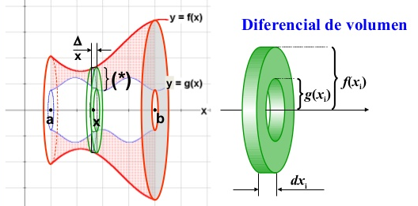

Slide 16
Paso 6: Establecer límites de integración, apoyarse en la gráfica. Integrar y evaluar.

Slide 17
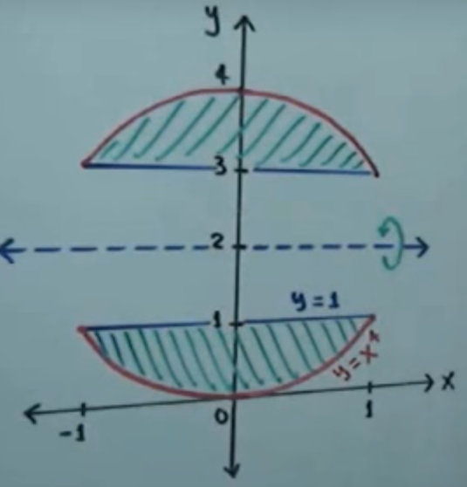

Ejemplo 2
Hallar con arandelas el volumen delimitado por las curvas $y=x^{4}$ y $y=1$, y que gira alrededor de $y=$ $2$
Igualamos las funciones: $x^{4}=1; x=±1$, lo que significa que las curvas cortan en 1 y -1. Graficamos esto, el eje de rotación y la gráfica reflejada respecto al eje de giro

Slide 18
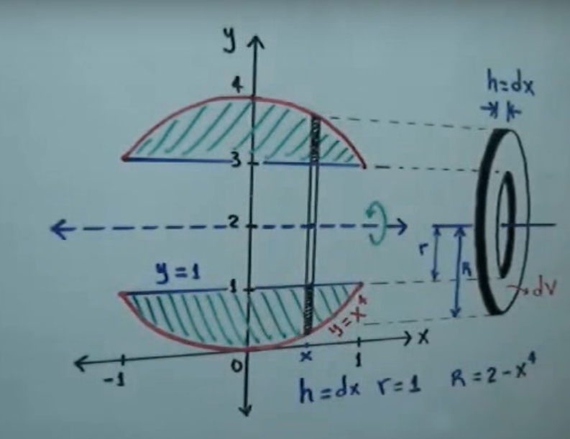
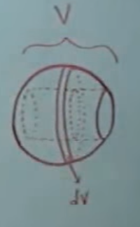
Imaginamos el sólido de revolución y proponemos la arandela. Se deducen los radios “R” y “r”. Se propone la altura de la arandela, en este caso, “dx”

Slide 19
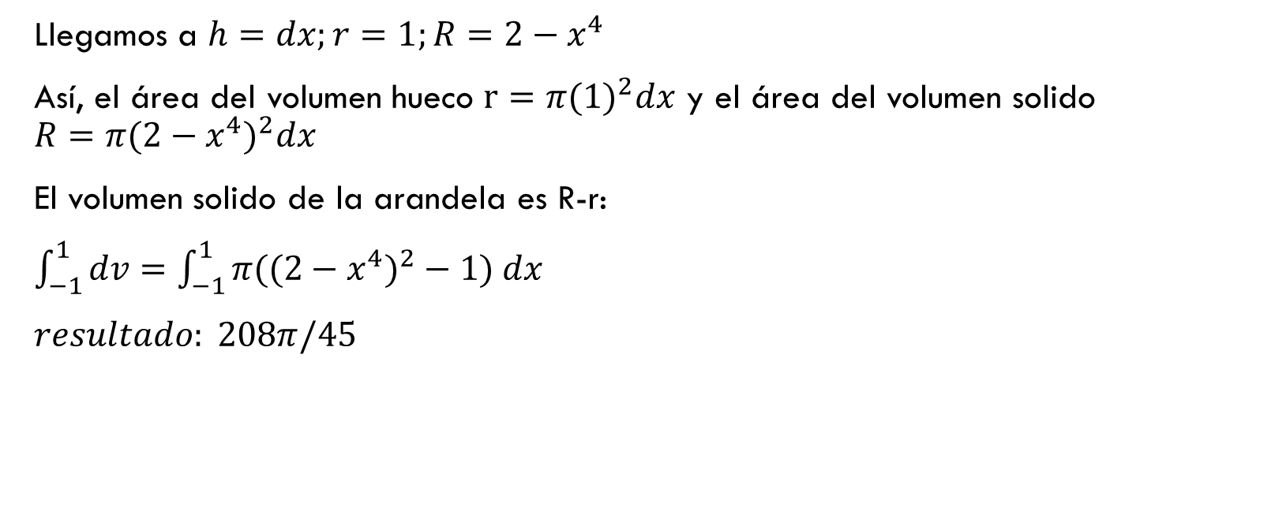
Llegamos a $h=dx;r=1;R=2−x^{4}$
Así, el área del volumen hueco $r={π(1)}^{2}dx$ y el área del volumen solido ${R=π{(2−x}^{4})}^{2}dx$
El volumen solido de la arandela es R-r:
$\int_{−1}^{1}{dv}=\int_{−1}^{1}{{π{((2−x}^{4})}^{2}−1) dx}$
$resultado: 208π/45$

